Slide 1
Юмористическая Викторина

Slide 2
Кто из героев русской народной сказки был хлебобулочным продуктом.

Slide 3
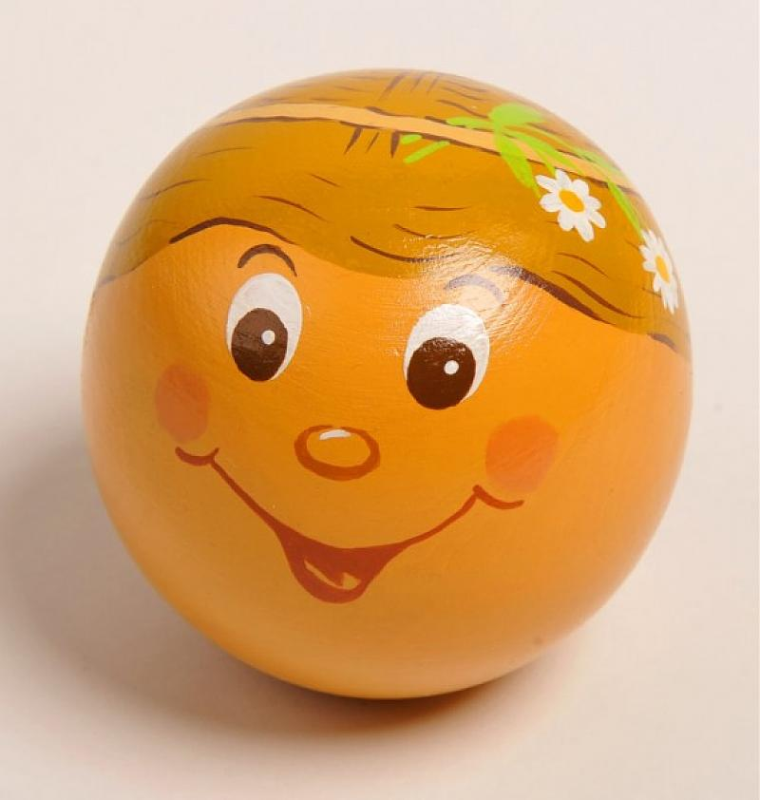

Slide 4
Назовите героиню русской народной сказки, которая была сельскохозяйственным продуктом.

Slide 6
Кто из сказочных героев очень любил поговорку «Одна голова хорошо, две лучше»?

Slide 7
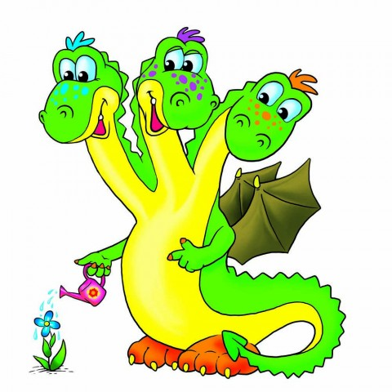

Slide 8
В какой русской народной сказке решаются проблемы жилья или, говоря умным, взрослым языком проблемы жилищно-коммунального хозяйства?

Slide 10
В какой русской народной сказке брат не послушал сестру, один раз нарушил санитарно-гигиенические правила и жестоко за это поплатился.

Slide 12
Назовите героиню французской сказки, которая занималась неквалифицированным трудом, чистила печки убиралась в доме. Как ее за это прозвали?

Slide 13
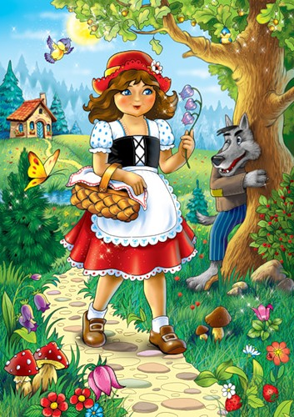

Slide 14
Какой герой французской сказки любил обувь и как его за это прозвали?

Slide 15
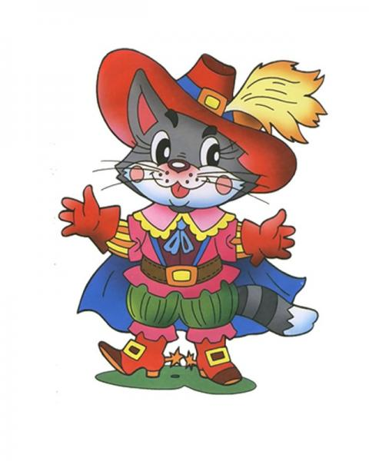

Slide 16
Какой герой русской народной сказки ловил рыбу очень оригинальным способом? Какие слова он при должен был произносить?

Slide 17
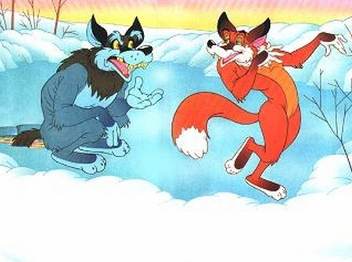
Волк, опустив хвост в прорубь, говорил: «Ловись рыбка,большая и маленькая»

Slide 18
Какой вид энергии использовала Баба Яга ,летая в ступе?

Slide 19
Нечистая сила.

Slide 20
Назовите героя известной сказки русского поэта , который в конце получает черепно-мозговую травму, теряет дар речи и сходит с ума.

Slide 21
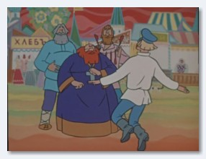
Поп в сказке «Сказка о попе и о работнике его Балде»А.С.Пушкин
С первого щелка
Прыгнул поп до потолка,
Со второго щелка
Лишился поп языка,
С третьего щелка
Вышибло ум у старика.

Slide 22
Какой сказочный герой посеял деньги ,думая, что вырастет денежное дерево и останется только снимать урожай?

Slide 23
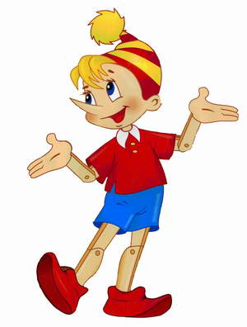

Slide 24
К семейству каких домашних птиц принадлежит героиня русской народной сказки , которая несла для хозяев изделия из драгоценных металлов? Как ее звали?

